Slide 1

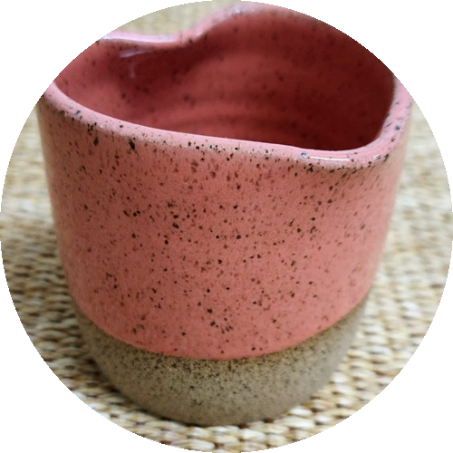

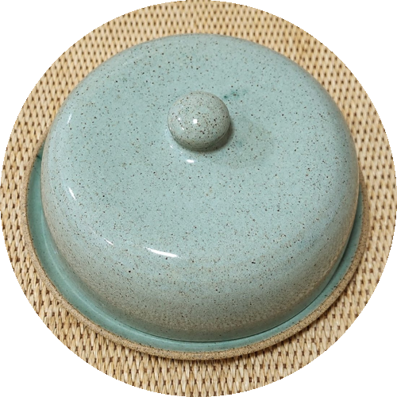
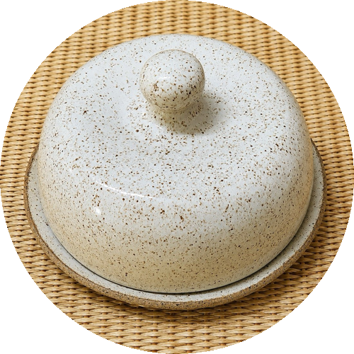
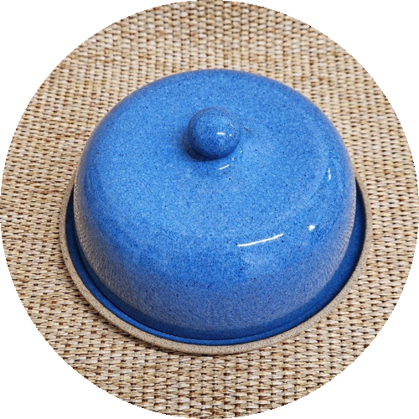
Produção VF
Sprint 7 entregue, e o que vem na Sprint 8
MVP II · 3º entregável · 29 de outubro de 2026
Maicon Steffen · IENH · ADS · Prof. Edson Inácio Wobeto
Ateliê Vera Flesch Cerâmica, Novo Hamburgo

Slide 2

A Sprint 7 em números
De 25/09 a 29/10, com o sistema em uso diário no ateliê
6
553
612
50
histórias entregues
testes de unidade
de integração
cenários BDD
US-56, US-57, US-70 a US-72 e US-42
regra de negócio sem banco, ~2 s
contra um Postgres de verdade
no navegador, a cada envio de código
Zero migração nova em produção nesta sprint. O cadastro de clientes usa a tabela que já estava no banco desde 06/09: o deploy publicou tela e API, e não mexeu em dado.
Produção VF · Ateliê Vera Flesch Cerâmica
2

Slide 3
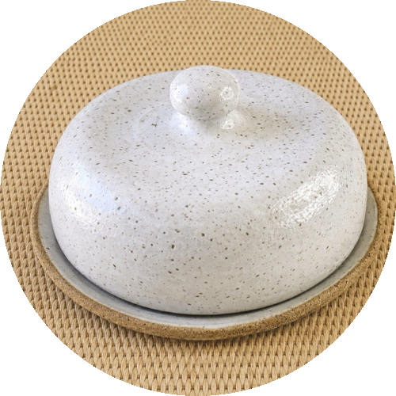
Clientes e fornecedores
Pedido da Gabi em 05/09: "Auto Center", "auto center" e "AutoCenter" eram três empresas
Cola o cartão e o formulário se preenche. Abre o PDF da Receita, Cmd+A, cola: nome, CNPJ, endereço, telefone, porte e situação vêm prontos para conferir.
O mesmo cadastro não se repete. CNPJ igual é recusado com o nome de quem já tem; a busca acha sem acento e pelos números do documento.
Encomenda liga sozinha. O campo continua livre para quem compra uma vez; se o nome bate com um cliente cadastrado, a encomenda fica ligada a ele.
Histórico não se apaga. Quem tem encomenda ou matéria-prima ligada só pode ser desativado.
Produção VF · Ateliê Vera Flesch Cerâmica
3

Slide 4
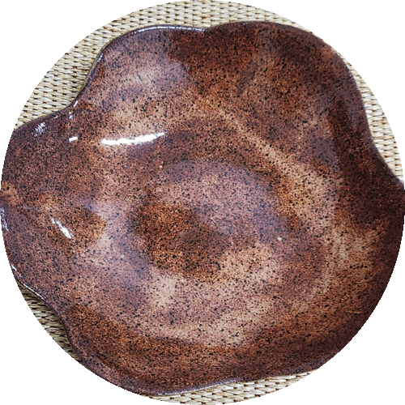
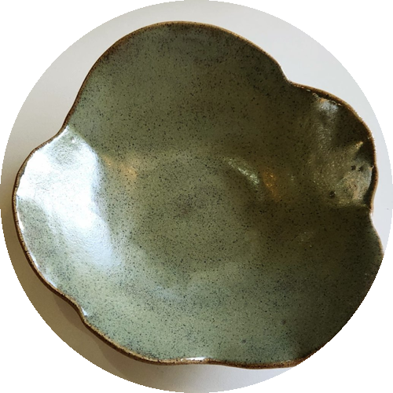
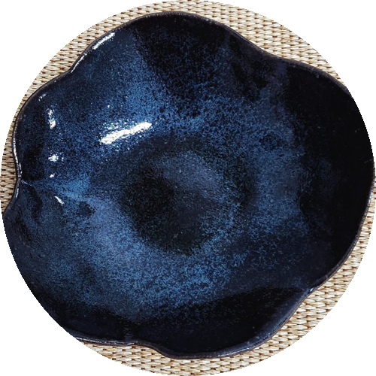
O que mais saiu nesta sprint
Pedidos que apareceram no uso, entregues no mesmo dia ou na mesma semana
Exportar planilha
Aplicar alvos ao cadastro
Quadro mais leve
Versão no Início
Histórico → movimentos do período em CSV que abre direto no Excel. Para o contador e a conferência do mês.
Um botão grava em todas as peças o mínimo que a venda dos três meses pede.
Coluna com cinco lotes e "mostrar mais"; menu lateral acompanha a rolagem.
Tela e API mostram o commit lado a lado: nunca mais duas semanas em branches diferentes sem ninguém ver.
Produção VF · Ateliê Vera Flesch Cerâmica
4

Slide 5
Sprint 8 · o que vem
Duas semanas, vinte horas úteis, reserva de 25%
Estoque de insumo que mexe sozinho
Também na Sprint 8
1
Saldo inicial a Gabi conta argila e esmalte uma vez
Dois papéis: gestão e produção
Perda por etapa e por peça na tela
Insumo baixo e encomenda em risco no Início
Ambiente de teste com serviço próprio
2
Compra cada entrada fica no histórico
3
Consumo sai sozinho quando o lote entra na etapa
4
Contagem a diferença vira ajuste registrado
Mexe no livro-razão: passa por revisão adversarial e é o primeiro item da sprint.
Produção VF · Ateliê Vera Flesch Cerâmica
5

Slide 6
O que depende do ateliê
Cada resposta destrava um item da Sprint 8
Gabi: os dois papéis. Produção escreve só em quadro, forno, avisos, tarefas e estoque?
Gabi: a contagem inicial de cada insumo. Sem ela, o estoque automático nasce errado e fica errado.
Gabi: fechamento de setembro e outubro. Importar e apertar "Aplicar alvos": o planejamento passa a usar os meses novos.
William e Gabi: cores e tamanhos. "Areia" virou "Pedra Sabão"? Bowl P, M e G são três peças? Decide o importador.
Equipe: ficha técnica das peças que faltam. A ordem de produção avisa na folha qual peça ainda não tem padrão.
Produção VF · Ateliê Vera Flesch Cerâmica
6

Slide 7
Demonstração
producao-vf.vercel.app · o sistema que o ateliê usa todo dia
1. Novo cliente
colando o cartão CNPJ
2. Encomenda
liga ao cliente sozinha
3. Histórico
exportar a planilha do mês
4. Quadro
dias na etapa e "mostrar mais"
5. Vendas
alvo pela venda e aplicar
6. Início
parados e versão publicada
"Para o cliente está excelente." O próximo passo é o estoque de insumo andar sozinho, que é onde ainda se conta de cabeça.

